Slide 1
Наша жизнь день за днем
Дошкольные группы МОУ Любимской СОШ

Slide 2
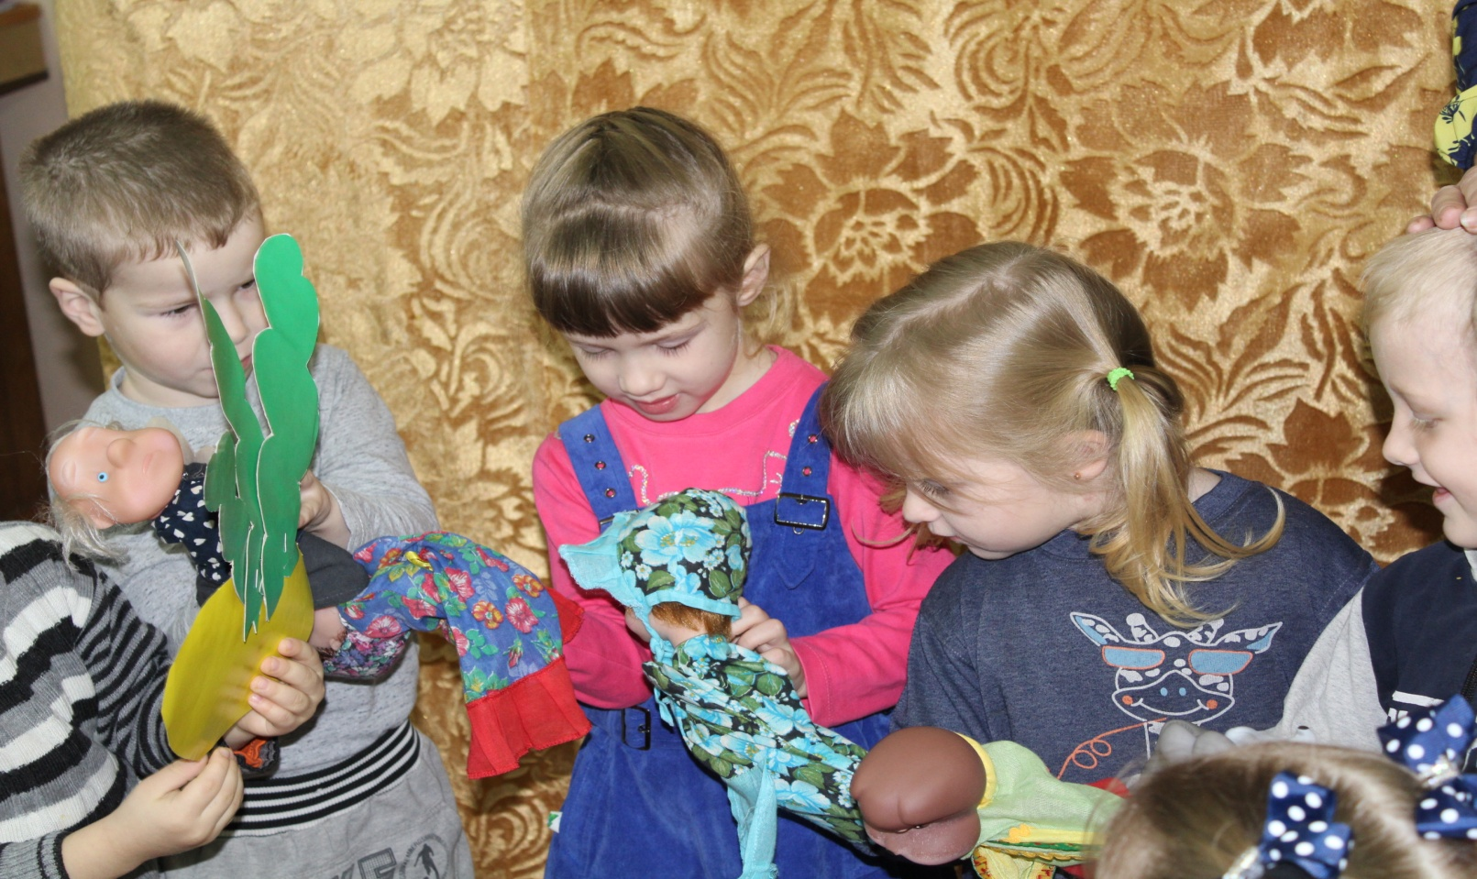
Спектакль «Репка» (в новой обработке) Воспитанники гр. «Фантазеры» совместно с обучающимися начальных классов подготовили театрализованное представление.

Slide 3
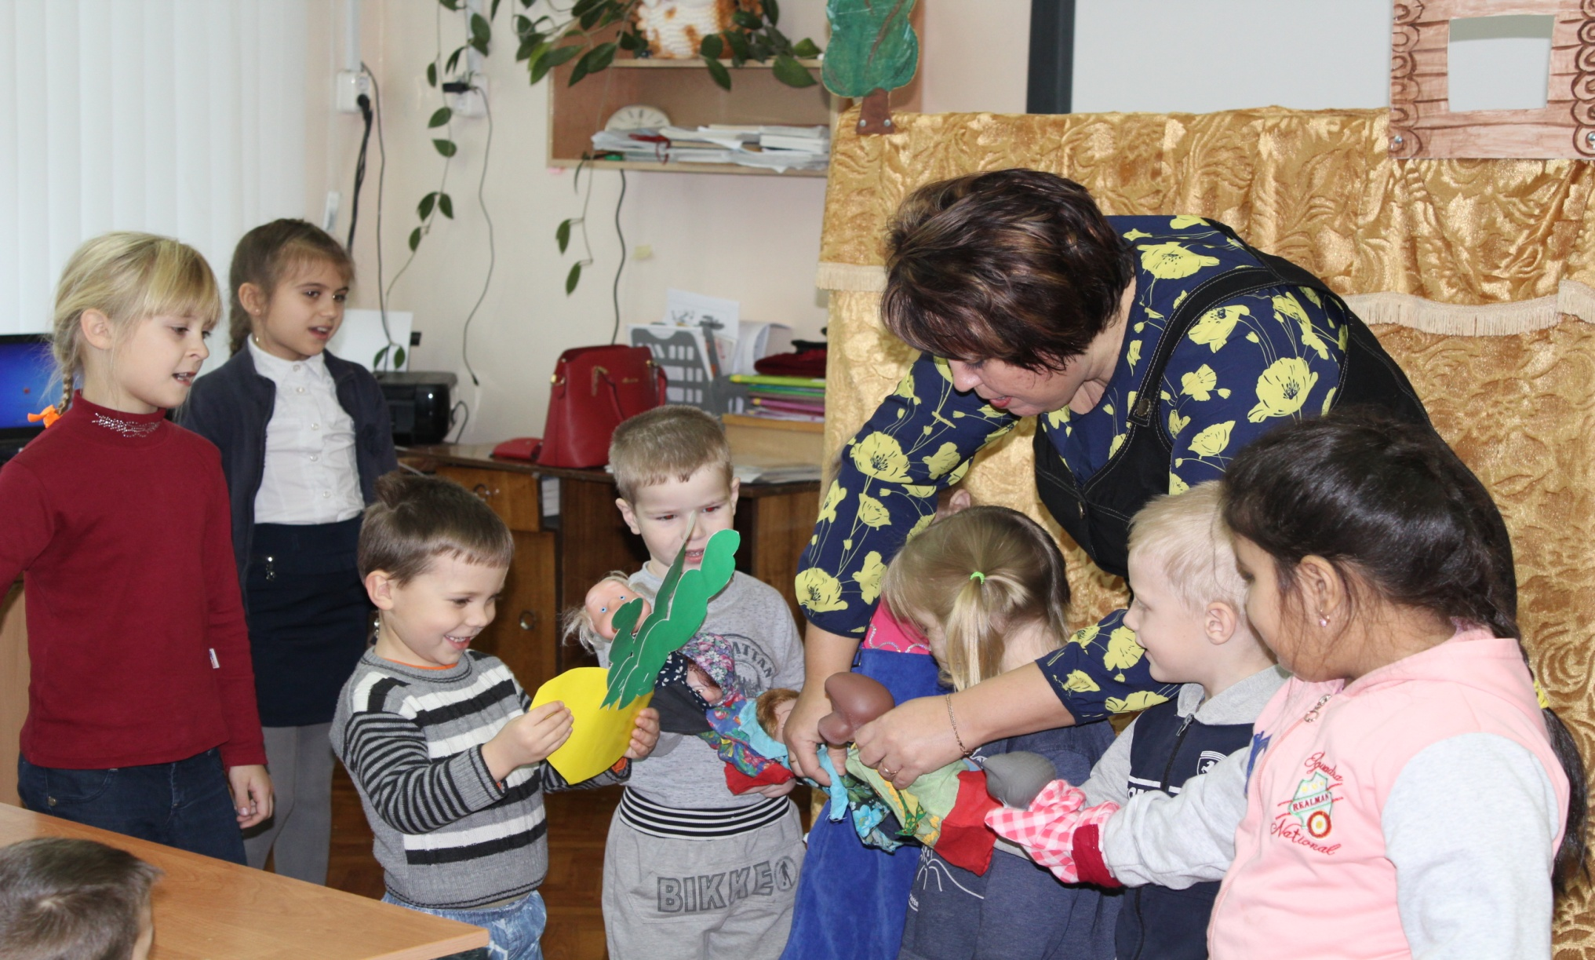
Распределяем роли

Slide 4
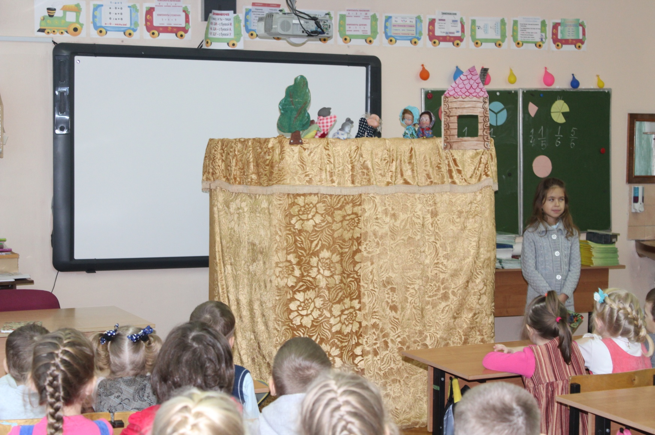
Интересно всем: дошколятам и школьникам!

Slide 5
В конце ноября в старшей группе проходила тематическая неделя «Моя семья». Ребята рассказывали о своих семьях, рисовали рисунки, разучивали стихи и песни. Итоговым мероприятием этой недели стал интерактивный спектакль «Наша дружная семья». Сценарий для спектакля подготовила воспитатель Иванова Н.М. Флипчарт для работы с интерактивной доской подготовила воспитатель Горячева Е.Ю.

Slide 6
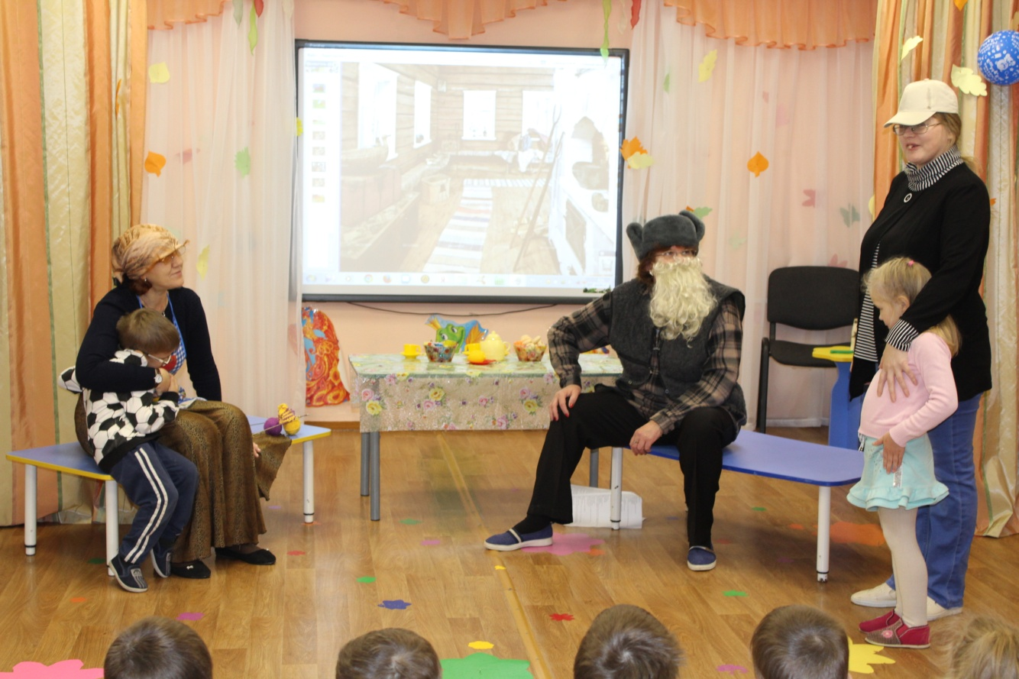
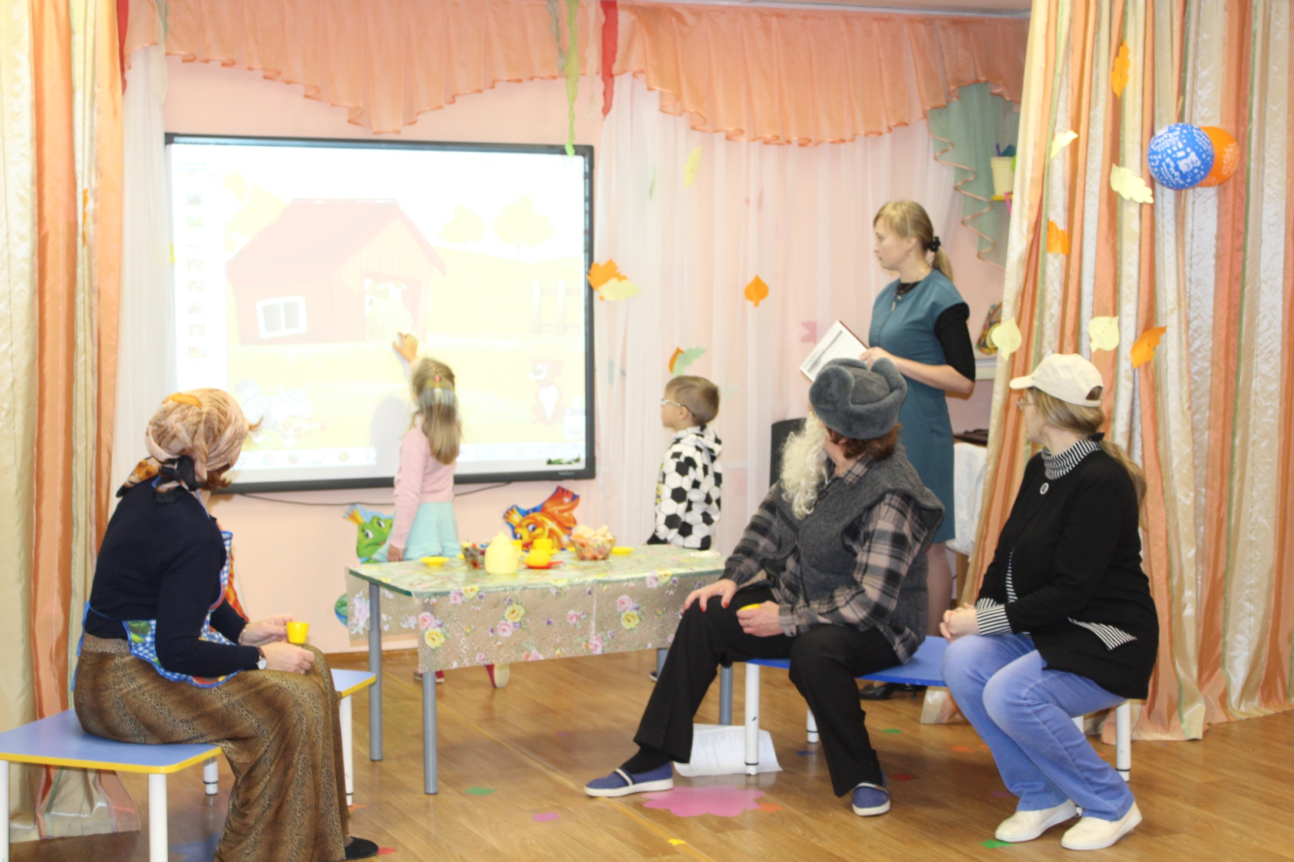
Интерактивная сказка

Slide 7
Семейное чаепитие

Slide 8
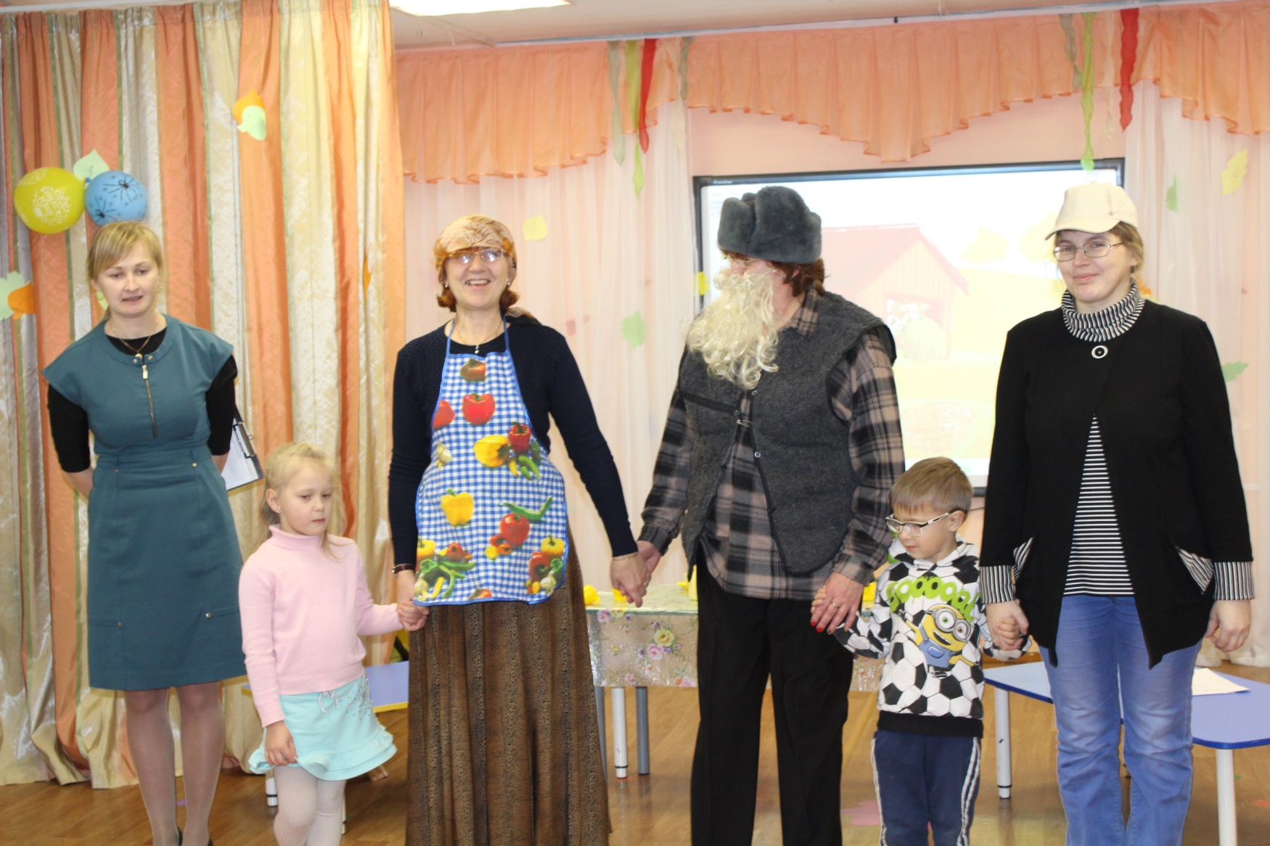
Артисты большие и маленькие

Slide 9
28 Ноября в дошкольных группах прошло праздничное мероприятие «Наши милые мамы», посвященное празднику День матери. Ребята исполнили для мам трогательные песни, прочитали стихотворения, станцевали зажигательные танцы. Вместе с мамами ребята поиграли в различные игры «Узнай по голосу своего малыша», «Угадай мелодию». Наиболее интересным моментом мероприятия, по мнению ребят, стало создание поздравительных открыток. Разделившись на 3 команды, участники приступили к творческой работе. Используя краски, восковые мелки, фломастеры, цветную бумагу, заготовки для аппликации ребята, вместе с мамами и педагогами, создали необычные авторские поздравительные открытки. Заключительным моментом праздника стало чаепитие со сладостями.

Slide 10
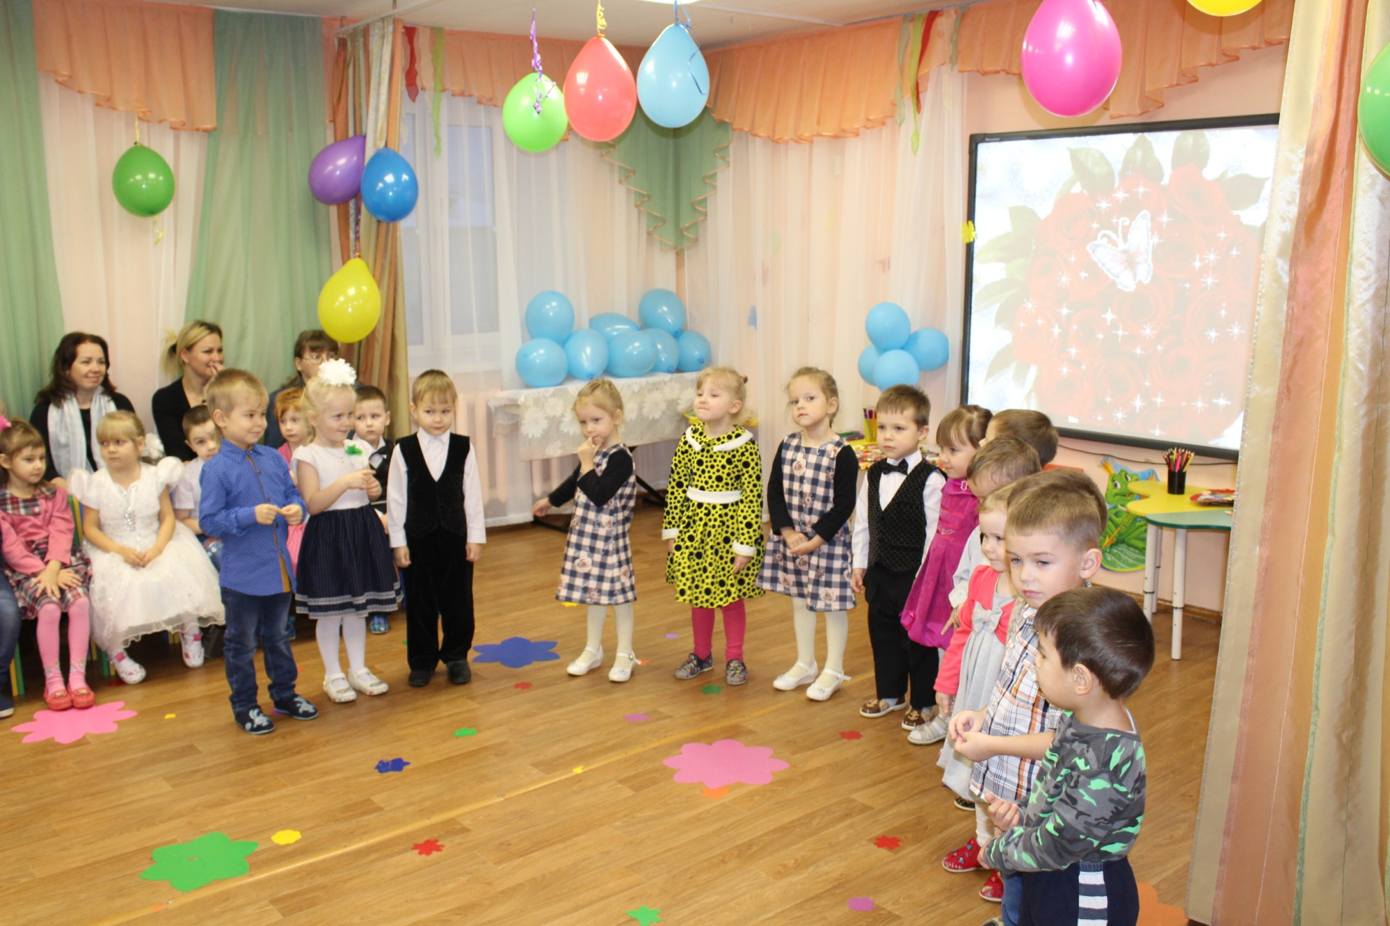
Веселой песней мы маму поздравим

Slide 11
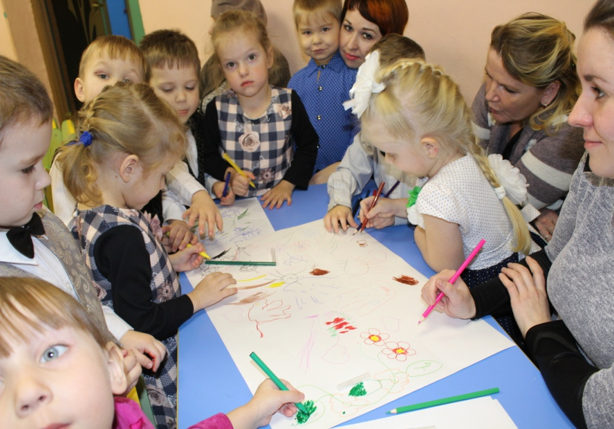
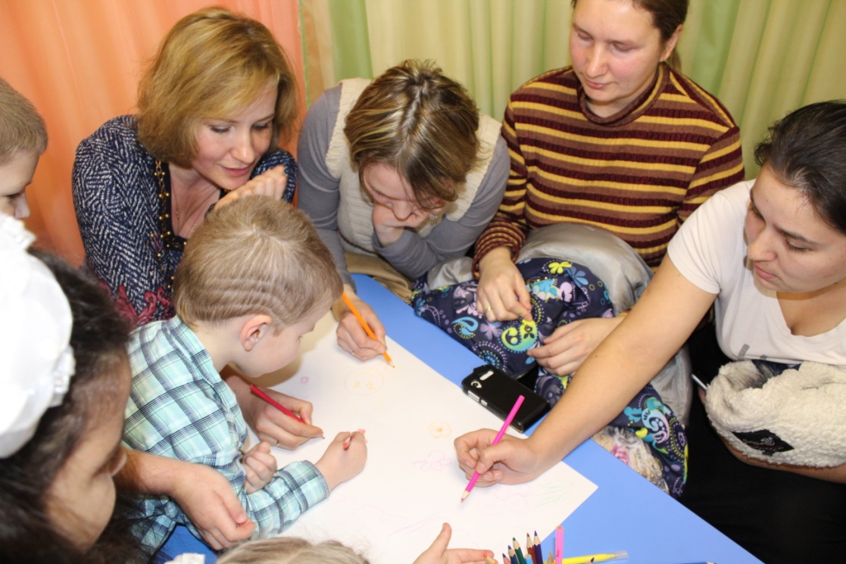
Рисуем поздравительную открытку

Slide 12
Спасибо за внимание!
До новых встреч.

